Slide 1
Socket网络编程&单例设计模式&多例设计模式

Slide 2
网络编程入门----->必须掌握
UDP通信程序----->理解
TCP通信程序----->必须掌握
TCP协议的综合案例--->了解
单例设计模式----->必须掌握
多例设计模式----->必须掌握

Slide 3
网络编程入门
UDP通信程序
TCP通信程序
综合案例
单例设计模式
多例设计模式

Slide 4
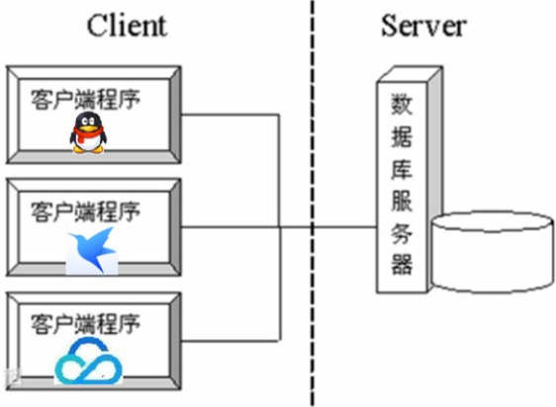
一、网络编程入门
1.1.1 软件结构
概述
网络编程，就是在一定的协议下，实现计算机在网络中进行通信的程序。
设计软件的时候, 大致分为两种结构, 一种叫做C/S, 一种叫做B/S。
C/S软件结构(客户端\服务器)
C/S结构 :全称为Client/Server结构，是指客户端和服务器结构。常见程序有ＱＱ、迅雷等软件。
优点:分解服务器压力
缺点:需要下载客户端，服务器更新客户端也要更新

Slide 5
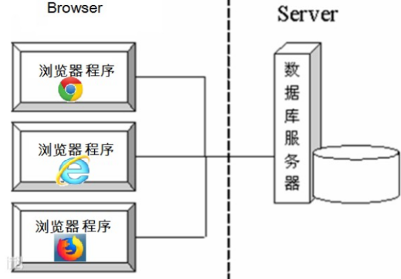
一、网络编程入门
1.1.2 软件结构
B/S软件结构(浏览器\服务器)
全称为Browser/Server结构，是指浏览器和服务器结构。常见浏览器有谷歌、火狐等。
优点::不需要下载客户端软件，只需要服务器更新
缺点:增加服务器压力

Slide 6
一、网络编程入门
1.2.1 网络通信协议
概述:
网络通信协议:通信协议是计算机必须遵守的规则，只有遵守这些规则，计算机之间才能进行通信。
协议对数据传输格式、传输速率、传输步骤等做了统一规定，通信双方须同时遵守，完成数据交换。

Slide 7
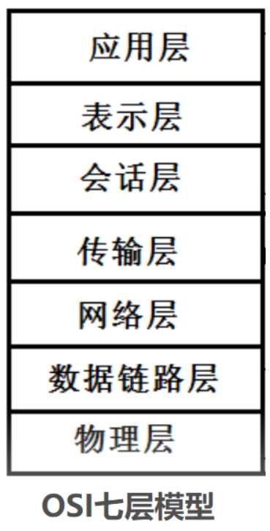
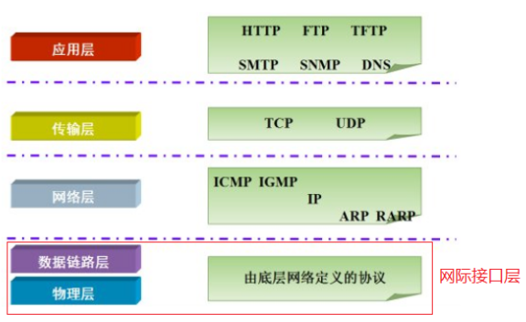
一、网络编程入门
1.2.2 网络通信协议
TCP/IP协议

Slide 8
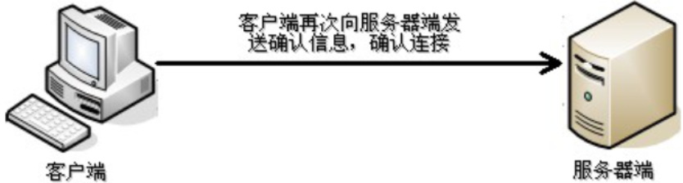
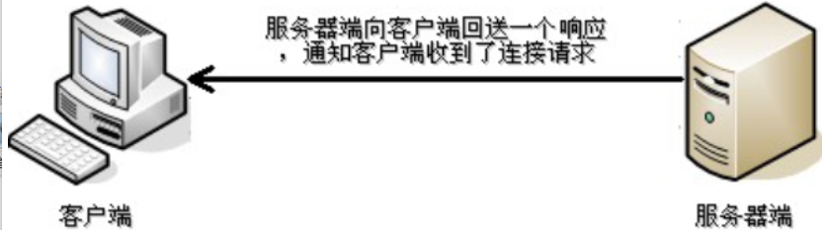
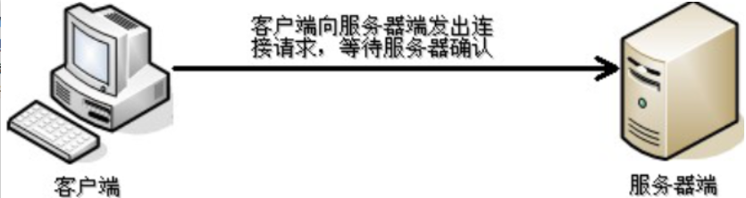
一、网络编程入门
1.2.3 网络通信协议
协议分类:
java.net 包含的类和接口，提供低层次的通信细节。我们可以直接使用这些类和接口，专注于网络程序开发，而不用考虑通信的细节。
java.net 包中提供了两种常见的网络协议的支持：TCP/UDP
TCP:传输控制协议 (Transmission Control Protocol)
是面向连接的通信协议，即传输数据之前，在发送端和接收端建立逻辑连接，然后再传输数据，它提供了两台计算机之间可靠无差错的数据传输。
三次握手：TCP协议中，发送数据准备阶段，客户端与服务器之间的三次交互，保证连接的可靠。
面向连接的特性，TCP协议可以保证传输数据的安全，应用十分广泛，例如下载文件、浏览网页等

Slide 9
一、网络编程入门
1.2.4 网络通信协议
UDP：用户数据报协议(User Datagram Protocol)是一个面向无连接的协议。
传输数据时，不需要建立连接，不管对方端服务是否启动，直接将数据、数据源和目的地都封装在数据包中，直接发送。每个数据包的大小限制在64k以内。
它是不可靠协议，因为无连接，所以传输速度快，但是容易丢失数据。日常应用中,例如视频会议、QQ聊天等。

Slide 10
一、网络编程入门
1.3.1 网络编程三要素
利用协议+IP地址+端口号 三元组合，可以标识网络中的进程，进程间就可以利用这个标识与其它进程进行通信交互。
协议：计算机网络通信必须遵守的规则，定义了统一的传输速率、传输格式、传输步骤等。
IP地址
IP地址：指互联网协议地址（Internet Protocol Address），俗称IP。
IP地址用来给网络中的计算机设备做唯一编号。假如把“个人电脑”比作“一台电话”，“IP地址”就相当于“电话号码”。
资料显示，全球IPv4地址在2011年2月分配完毕。为扩大地址空间，拟通过IPv6重新定义地址空间，号称可以为全世界的每一粒沙子编上一个网址
IP地址分类
IPv4：4个32位的二进制数，形式为a.b.c.d，例如192.168.65.100。a、b、c、d都是0~255之间十进制整数，可表示42亿个。
IPv6：8组128位的0~65535之间的十六进制数，形式为aaaa:bbbb:cccc:dddd:eeee:ffff:gggg:hhhh。例如ABCD:EF01:2345:6789:ABCD:EF01:2345:6789。

Slide 11
一、网络编程入门
1.3.2 网络编程三要素
特殊的IP地址
本机IP地址：127.0.0.1、localhost。
常用Doc命令
查看本机IP地址：ipconfig
检查网络是否连通：ping 空格 IP地址、ping 220.181.57.216、ping www.baidu.com
端口号
网络通信,本质是两个进程(程序)的通信。每台计算机都有很多进程,网络通信需要区分这些进程。
IP地址可以唯一标识网络中的设备，端口号可以唯一标识设备中的进程（程序)。
​端口号：用两个字节表示的整数，取值范围是0~65535。
0~1023的端口号用于一些知名网络服务和应用，普通应用程序需要使用1024以上端口号。
如果端口号被另外一个服务或应用所占用，会导致当前程序启动失败。

Slide 12
一、网络编程入门
1.3.3 网络编程三要素
InetAddress类,此类表示Internet协议（IP）地址。
获取InetAddress对象
static InetAddress getLocalHost() ；获得本地主机IP地址对象
static InetAddress getByName(String host)；根据主机名获得对应的IP地址对象
常用方法
String getHostName()；根据InetAddress对象获得主机名
String getHostAddress()；根据InetAddress对象获得IP地址字符串
需求：通过地址类(InetAddress)获取本地主机信息与百度主机信息

Slide 13
网络编程入门
UDP通信程序
TCP通信程序
综合案例
单例设计模式
多例设计模式

Slide 14
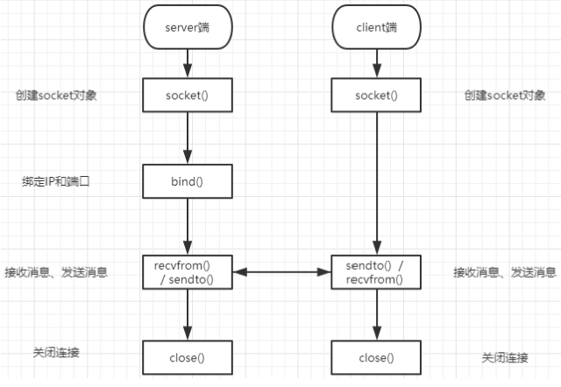
二、UDP通信程序
2.1.1 UDP协议概述
用户数据报协议(UDP:User Datagram Protocol)概述
UDP是无连接通信协议，即在数据传输时，数据的发送端和接收端不建立逻辑连接。
UDP协议消耗资源小，通信效率高，通常都会用于音频、视频和普通数据的传输例
如视频会议，因为这种情况即使偶尔丢失一两个数据包，也不会对接收结果产生太大影响。
由于UDP的面向无连接性，不能保证数据的完整性，在传输重要数据时不建议使用UDP协议。
UDP通信过程图解

Slide 15
二、UDP通信程序
2.1.2 UDP协议概述
协议的特点
面向无连接
发送端只管发送，不确认对方是否能收到。
基于数据包形式传输数据
每次发送的数据包限制64K以内
速度快，不可靠。
使用场景 即时通讯、在线视频、网络语音电话

Slide 16
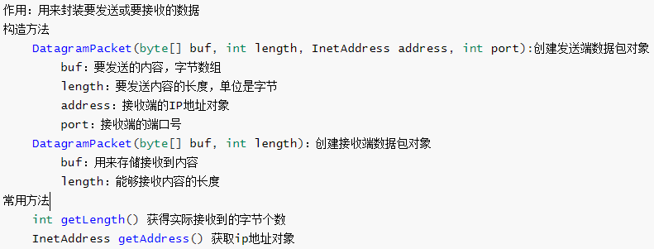
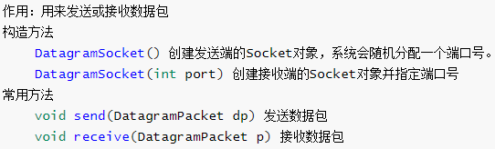
二、UDP通信程序
2.1.3 UDP协议概述
相关的类
DatagramPacket 数据包对象
DategramSocket 发送对象

Slide 17
二、UDP通信程序
2.2 演示UDP通信程序
需求:演示本地的一个程序发送数据，一个程序接收数据。
分析:
先编写接收端的代码
再编写发送端的代码码
实现

Slide 18
网络编程入门
UDP通信程序
TCP通信程序
综合案例
单例设计模式
多例设计模式

Slide 19
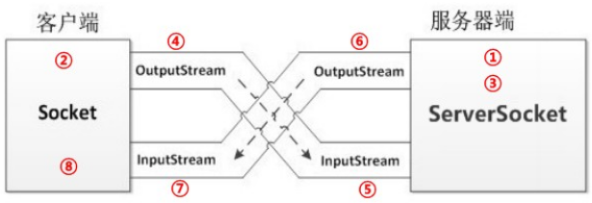
三、TCP通信程序
3.1.1 TCP协议概述
传输控制协议(TCP: Transfer Control Protocol)概述
TCP协议是面向连接的通信协议，传输数据前先在客户端和服务器端建立逻辑连接，再传输数据。
它提供了两台计算机之间可靠无差错的数据传输。
TCP通信过程图解

Slide 20
三、TCP通信程序
3.1.2 TCP协议概述
协议的特点
面向连接的协议
客户端通过三次握手后，发送数据
通过四次挥手断开连接
基于IO流形式传输数据
传输数据大小无限制
速度慢，数据安全可靠。
使用场景 文件上传和下载、邮件发送和接收、远程登录

Slide 21
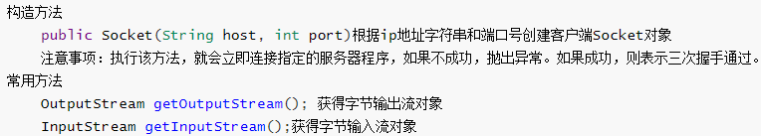

三、TCP通信程序
3.1.3 TCP协议概述
相关的类
Socket 一个该类的对象就代表一个客户端程序。
ServerSocket 一个该类的对象就代表一个服务器端程序。

Slide 22
三、TCP通信程序
3.2 演示TCP通信程序
需求:使用TCP完成客户端和服务器互相发送一句话
分析
1. 客户端向服务器发送数据
2. 服务器接收客户端发送的数据
3. 服务器向客户端回写数据
4. 客户端接收服务器回写的数据
实现

Slide 23
网络编程入门
UDP通信程序
TCP通信程序
综合案例
单例设计模式
多例设计模式

Slide 24
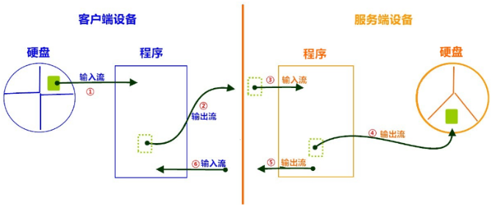
四、综合案例
4.1 文件上传
需求:使用TCP协议, 通过客户端向服务器上传一个文件
分析:
1. 【客户端】输入流，从硬盘读取文件数据到程序中。
2. 【客户端】输出流，写出文件数据到服务端。
3. 【服务端】输入流，读取文件数据到服务端程序。
4. 【服务端】输出流，写出文件数据到服务器硬盘中。
5. 【服务端】获取输出流，回写数据。
6. 【客户端】获取输入流，解析回写数据。
7. 程序优化：存放文件名、1对多处理、提高处理速度、提高读写速度
实现

Slide 25
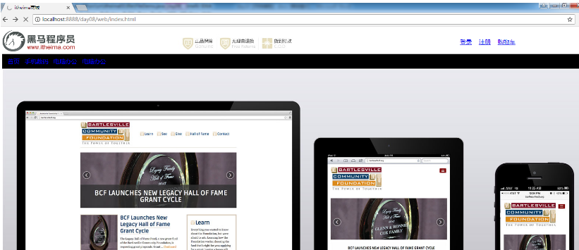
四、综合案例
4.2.1 模拟B\S服务器
需求:模拟网站服务器，使用浏览器访问自己编写的服务端程序，查看网页效果。

Slide 26
四、综合案例
4.2.2 模拟B\S服务器
分析:
1. 准备页面数据，web文件夹。
2. 我们模拟服务器端，ServerSocket类监听端口，使用浏览器访问，查看网页效果
浏览器工作原理是遇到图片会开启一个线程进行单独的访问,因此在服务器端加入线程技术
响应页面的时候需要同时把以下信息响应过去给浏览器
os.write("HTTP/1.1 200 OK\r\n".getBytes());
os.write("Content-Type:text/html\r\n".getBytes());
os.write("\r\n".getBytes());
实现 浏览器工作原理是遇到图片会开启一个线程进行单独的访问,因此在服务器端加入线程技术。

Slide 27
网络编程入门
UDP通信程序
TCP通信程序
综合案例
单例设计模式
多例设计模式

Slide 28
一、单例设计模式
1.1 概述
介绍:
单例模式（Singleton Pattern）是 Java 中的设计模式之一，属于创建型模式，
它提供了一种创建对象的最佳方式。
作用：保证在程序运行期间,某个类有且仅能创建一个对象,从而节省内存资源。
单例设计模式特点:
1.将构造方法私有化,确保在类的外部不能通过new来创建对象
2.在本类中创建该类的唯一对象
3.提供公共的访问方式来访问该类的唯一对象 静态方法
实现方式分类
饿汉模式:类加载到内存中时，就将类的对象创建好，以备使用，且对象不能再新建。
懒汉模式:在需要使用对象的时候，通过指定方法获取创建的对象，且对象只能创建这一次。

Slide 29
一、单例设计模式
1.2 饿汉式
概述: 饿汉单例设计模式就是加载类的时候已经将该类的唯一对象创建完毕，不管以后会不会使用到该类对象，先创建了再说。很着急的样子，故被称为“饿汉模式”。
实现步骤:
1. 将构造方法私有化，使其不能在类的外部通过new关键字创建该类对象。
2. 定义一个本类类型的成员属性，并且创建对象；使用private static final修饰；
3. 定义一个公共,静态方法,返回这个唯一对象。
需求:定义一个饿汉式单例模式的类，演示饿汉式单例模式的使用。

Slide 30
一、单例设计模式
1.3 懒汉式
概述: 懒汉单例设计模式就是调用getInstance()方法时对象才被创建，先不急着创建出对象，等要用的时候才创建对象。不着急，故称为“懒汉模式”。
实现步骤:
1. 将构造方法私有化；
2. 内部定义私有、静态本类类型成员属性，初始值为null；
3. 提供公有、静态方法，获取该类的唯一对象；
4. 在方法内，先判断成员属性是否为null：
为null : 创建对象；
不为null: 返回这个引用。
注意: 多线程环境下,getInstance方法需要加锁
需求:定义一个懒汉式单例模式的类，演示饿汉式单例模式的使用。

Slide 31
网络编程入门
UDP通信程序
TCP通信程序
综合案例
单例设计模式
多例设计模式

Slide 32
二、多例设计模式
2.1 概述
介绍:
多例模式(Multiton Pattern)是 Java 中的设计模式之一，属于创建型模式。
它提供了一种控制创建的对象个数的方式。
作用：在程序运行期间,保证某个类有且仅能创建固定数量个对象,从而节省内存空间。
多例设计模式特点:
1.构造方法要私有化,确保在类的外部不能通过new来创建对象
2.在本类中创建固定个数的对象
3.提供公共的访问方式 公共静态方法
实现方式分类
通用对象模式：无特殊含义区分的若干对象定义
特定对象模式: 有特殊含义区分的若干对象定义。

Slide 33
二、多例设计模式
2.2 通用对象模式
实现步骤:
1. 创建一个类, 将构造方法私有化，使其不能在类的外部通过new关键字实例化该类对象。
2. 内部成员位置定义该类被创建的总数量,使用private static final修饰
3. 内部成员位置定义一个“集合”,使用 private static修饰
4. 在静态代码块中创建指定个数的本类对象,并添加到集合中
5. 提供一个公有、静态方法，随机获取集合中的一个对象。
需求:定义一个通用对象的多例模式的类，演示通用对象的多例模式的使用。。

Slide 34
二、多例设计模式
2.3 特定对象模式
实现步骤:
1.创建一个类, 将构造方法私有化，使其不能在类的外部通过new关键字实例化该类对象。
2.内部成员位置定义“几个本类对象” ,使用 public static final修饰。
需求:定义一个性别类(使用特定对象的多例模式定义)，该类中只有boy,girl 两种性别，演示特定对象的多例模式的使用。。

Slide 35
能够辨别UDP和TCP协议特点
能够说出TCP协议下两个常用类名称
能够编写TCP协议下字符串数据传输程序
能够理解TCP协议下文件上传案例
能够理解TCP协议下BS案例
能够说出单例设计模式的好处
能够说出多例模式的好处
目标检测
TARGETS DETECTION
总

Slide 36
作业
完成课上代码的练习
时间允许的情况下，完成资料中的作业

